Slide 1
第五章 系统扩展和单片机存储器扩展

Slide 2
一、概述
一、CPU接口
二、地址编码及译码
三、扩展存储器
四、扩展并行接口
五、扩展中断源

Slide 3
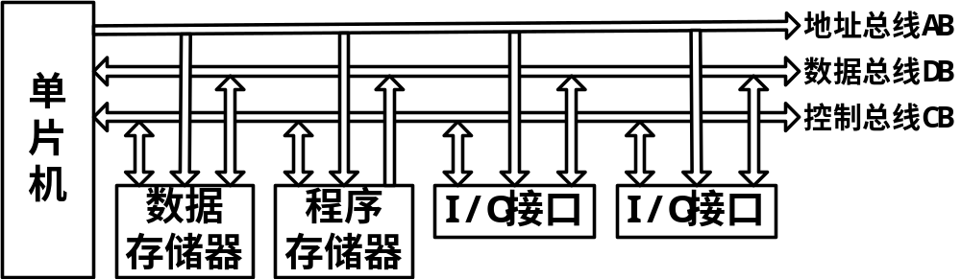
1 MCS-51单片机系统扩展及结构
单片机芯片内虽然含有CPU、ROM、RAM、T/C及I/O口等，但其内部资源毕竟有限。在实际应用中，大多数情况下，光靠片内资源是不够的。因此，需要对单片机进行资源性扩展，而最主要的是存储器扩展和I/O口扩展。
1.1 系统扩展结构

Slide 4
1.2 系统总线及总线构造
（1）系统总线
总线：指连接计算机各部件的一组公共信号线。
（a）地址总线（Address Bus）AB
1）用于传送单片机送出的地址信号，选择存储器单元，
I/O口等；
2）具有单向性；
3）地址总线的数目决定可直接访问的存储单元数目。
例：n位地址线，即可访问2^{n}个存储单元。
（b）数据总线（Data Bus）DB
1）用于在单片机与存储器之间或单片机与I/O端口之间传
送数据。

Slide 5
2）具有双向性。
3）总线位数决定于单片机内CPU的字长。
MCS-51单片机是8位字长，因此，其数据总线也是8位。
（c）控制总线（Control Bus）CB
1）一组控制信号线。
2）对某一控制信号线而言，具有单向性；对于不同的控
制信号线而言，具有双向性。
（2）总线构造（总线扩展）
（a）数据总线（D0～7）
P0口：P0.0～P0.7（D0～D7）；
（b）地址总线（A0～15）
P0口：P0.0～P0.7（A0～A7）P2口：P2.0～P2.7（A8～A15）

Slide 6
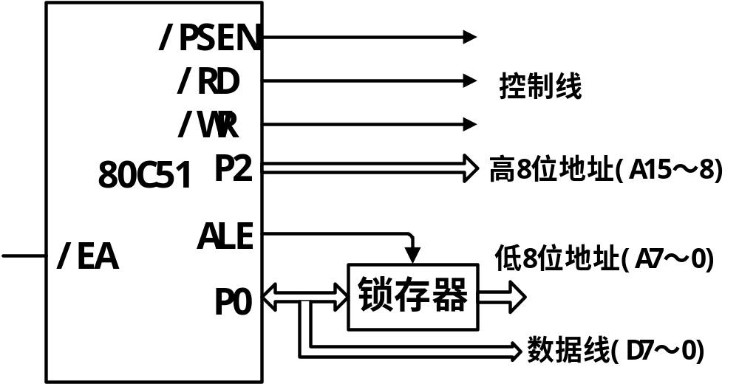

Slide 7
（c）控制总线
ALE：地址锁存选通信号，实现低8位地址（A0～A7）的锁存。
/PSEN：扩展程序存储器的读选通信号。
/EA：内外程序存储器的选择信号。
/RD：扩展数据存储器和I/O端口的读选通信号。
/WR：扩展数据存储器和I/O端口的写选通信号。
（3）单片机的串行扩展技术
单片机的扩展总线，除了并行总线形式外，还有串行总线形式，它是利用单片机的串行口的扩展来实现的。
常用串行总线有SPI三线总线和I²C双线总线两种形式。

Slide 8
地址编码和译码
首先要确定每个扩展单元的地址（多个单元的地址范围）
存储器和其他扩展芯片
  芯片通过片选信号引脚来控制。地址译码的过程就是如何产生芯片的片选信号。通常采用剩余的高位地址线作为存储芯片的片选信号。
外部接口扩展
  输入器件的读允许和输出器件的写允许，需要和相应的地址译码结果结合在一起

Slide 9
地址译码
优点：能有效利用存储空间
两种方式：局部译码法和全部译码法
实现方式
  门电路
  译码芯片
    74LS139（双2～4）
    74LS138（3～8）

Slide 10
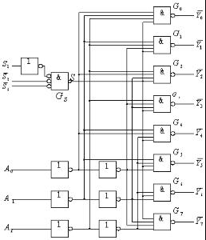
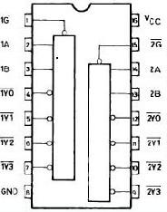
译码芯片
74LS138
74LS139

Slide 11
线选法
1）直接以系统的地址线作为存储芯片的片选信号。
2）连接方式：把用到的地址线与芯片片选端直接连接。
3）优点：简单。
4）缺点：扩展存储空间容量小，且断续、有重叠现象。

Slide 12
三、存储器扩展
只读存储器概述
扩展ROM
RAM概述
扩展RAM

Slide 13
只读存储器ROM
根据对ROM编程方式的不同， ROM分为以下五种。
（1）掩膜ROM（mask ROM）：由厂家在芯片生产过程中实现编程。
（2）可编程ROM（PROM）（otpROM）：用户只能编程一次。
（3）紫外线檫除可改写ROM（EPROM）：用户能编程多次。
典型芯片：INTEL 2716（2K×8）、2732（4K×8）、
2764（8K×8）、27128（16K×8）、27256（32K×8）
（4）电檫除可改写ROM（EEPROM）：用户能编程多次。
典型芯片： INTEL 28C16、28C17、28C18
（5）快檫写ROM（flashROM）：用户能编程多次。
典型芯片： 28F256、28F512、AT89等

Slide 14
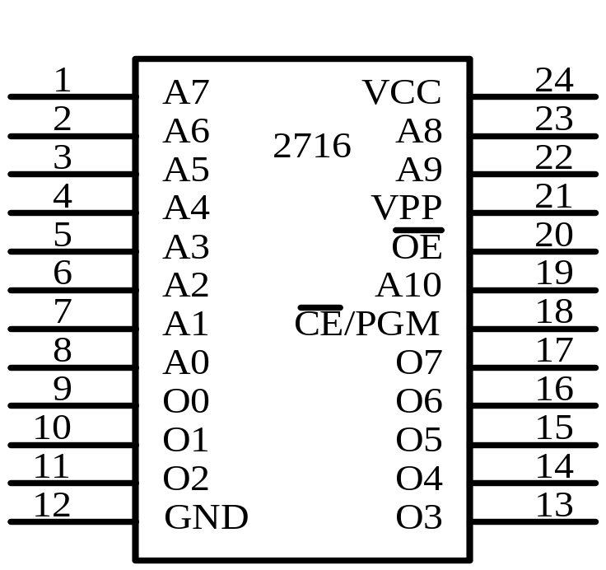
典型芯片2716
A10～A0：11位地址线
O7～O0：8位数据引脚
/CE（PGM）：
  /CE：片选，低电平有效。
  PGM：编程控制，引入编程脉冲。
/OE：输出信号允许，当/OE=0时有效。
Vpp：编程电源：+25V；正常工作：+5V。

Slide 15
2716工作方式
a）读方式：
b）未选中方式：
c）编程方式：
d）程序检验方式：
e）编程禁止:
引脚 方式 | /CE/PGM | /OE | V_{PP} | O₇～ O₀
读出 | 低 | 低 | +5V | 程序读出
未选中 | 高 | × | +5V | 高阻
编程 | 正脉冲 | 高 | +25V | 程序写入
程序检验 | 低 | 低 | +25V | 程序读出
编程禁止 | 低 | 高 | +25V | 高阻

Slide 16
扩展程序存储器举例
例：80C51单片机需要扩展2KB的外部ROM，采用Intel 2716芯片。
解：Intel 2716芯片具有2KB的存储单元，因此，2716芯片内部存储单元的寻址需要11根地址线（A0～A10）（2¹¹=2KB）。
（a）80C51单片机的片外三总线与2716芯片的连接
数据总线（D0～D7）：P0.0～7〓O₀～O₇；
地址总线（A0～A7）：P0.0～7（经74LS373输出）〓 A₀～A₇
（A8～A10）： P2.0～2 〓 A₈～A₁₀
片选线：P2.7 〓 /CE（其他译码方式）
控制总线：/PSEN 〓 /OE
/EA 〓 “+5V”

Slide 17
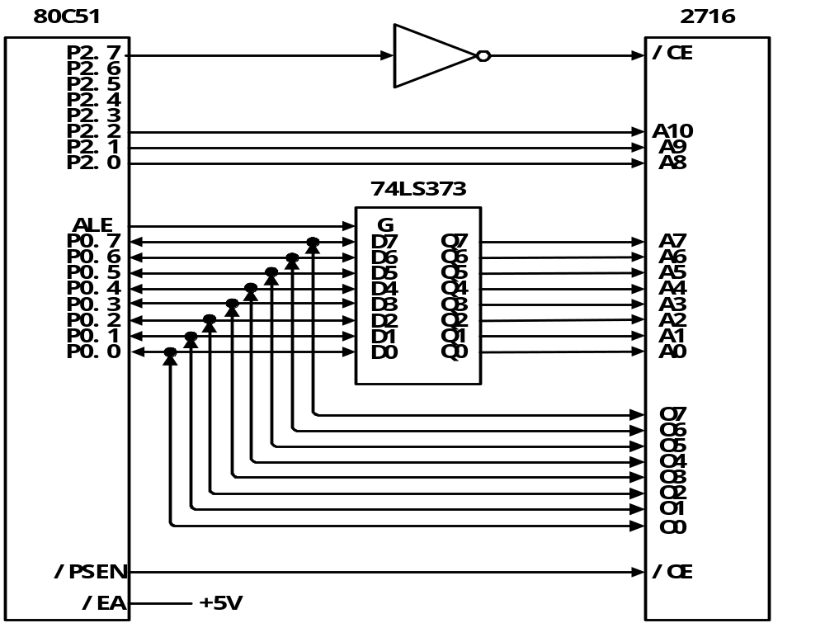

Slide 18
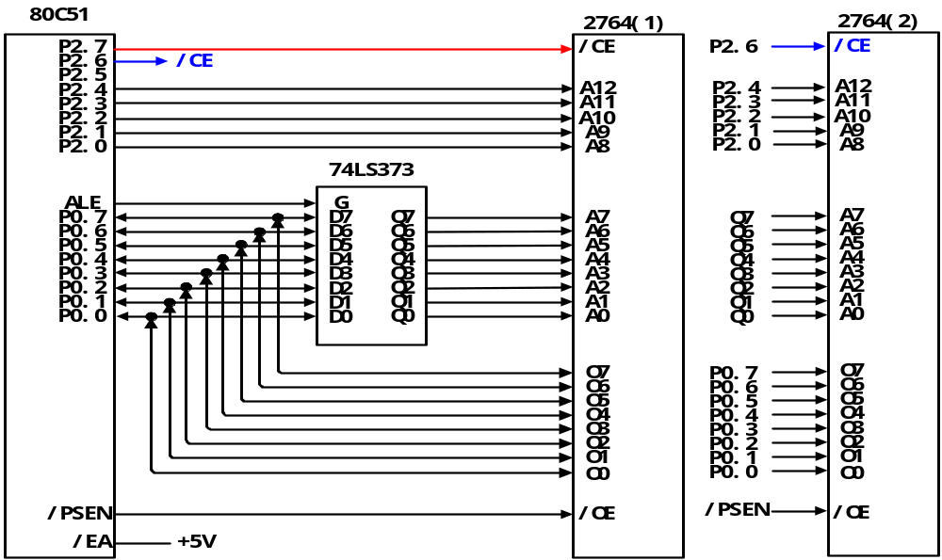
线选法-多片ROM

Slide 19
数据存储器RAM
按半导体工艺分类：
  MOS型：集成度高，功耗低，价格便宜，速度快。
  双极型：与MOS型相反。
按工作方式分类：
  SRAM：加电源，所存信息就能可靠保存，速度快，价格高，集成度低。
  DRAM：需刷新电路，集成度高,功耗低，价格便宜。

Slide 20
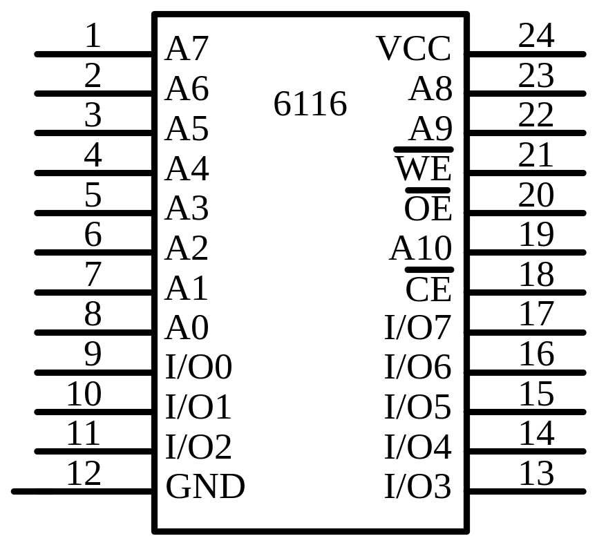
RAM典型芯片6116
A10～A0：地址引脚
D7～D0：数据引脚
/CS：片选
/OE：数据输出允许
/WE：写选通
Vcc：+5V
GND：地

Slide 21
RAM扩展
例：80C51单片机需要扩展8KB的外部RAM，采用Intel 6116芯片，
解：Intel 6116芯片具有2KB的存储单元，因此，6116芯片内部存储单元的寻址需要11根地址线（A0～A10）（2¹¹=2KB）,共需4片
80C51单片机的片外三总线与6116芯片的连接
数据总线（D0～D7）：P0.0～7〓D₀～D₇；
地址总线（A0～A7）：P0.0～7（经74LS373输出）〓 A₀～A₇
（A8～A10）：P2.0～2 〓 A₈～A₁₀
片选线/CS： 〓 74LS139(Y0-Y3)
P2.3～5 〓 74LS139（G,A,B）
控制总线：/RD 〓 /OE；/WR 〓 /WE
/EA 〓 “+5V”

Slide 22
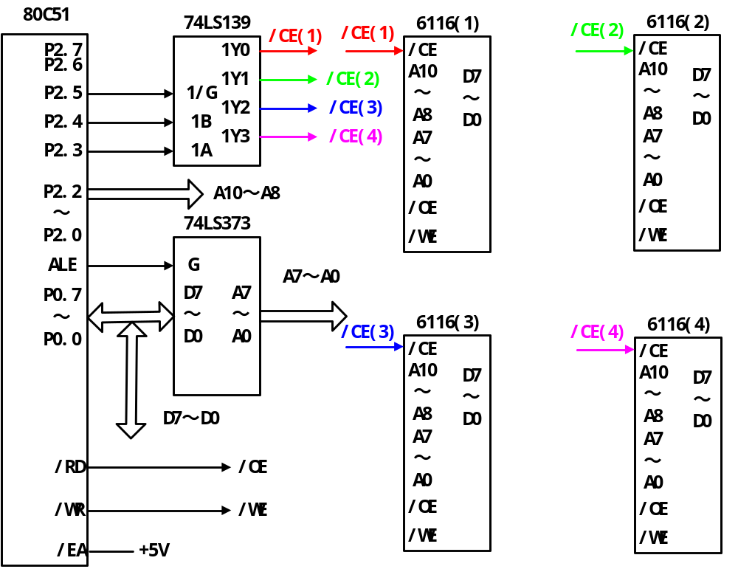

Slide 23
四、扩展外部并行接口
1. 简单并行接口的扩展
  （1）输入
  （2）输出
2. 可编程并行接口的扩展
  8255
  8155

Slide 24
简单并行接口扩展
输出：
  锁存器
  WR信号
输入
  三态门
  可以有锁存
  RD信号
地址编码和译码

Slide 25
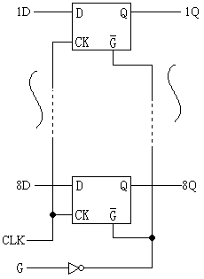
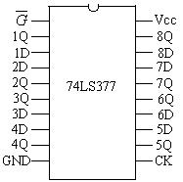
输出芯片
G | CK | D | Q
1 | X | X | Q₀
0 | ↑ | 1 | 1
0 | ↑ | 0 | 0
X | 0 | X | Q₀

Slide 26
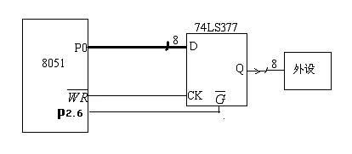
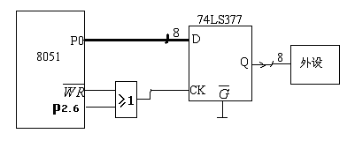
简单输出接口扩展

Slide 27
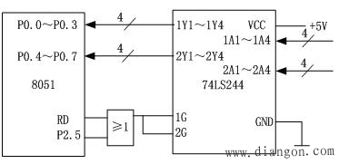
简单输入接口扩展
P2.5决定了74LS244的地址为：XX0X XXXX XXXX XXXXB。通常，我们选择的地址是DFFFH，则接口的输入操作程序如下：
MOV DPTR, #0DFFFH
MOVX A, @DPTR

Slide 28
8255A
1）主要特性
  8255A采用双列直接式封装，单一的+5V电源，全部输入输出与TTL电平兼容，3个8位并行I/O端口，可编程工作在不同方式。因此，8255A连接外部设备时，通常不需要附加其他电路，使用方便灵活。
2）内部结构
  ① 三个输入/输出端口
  ② 两组控制电路
  ③ 数据总线缓冲器
  ④ 读/写控制电路

Slide 29
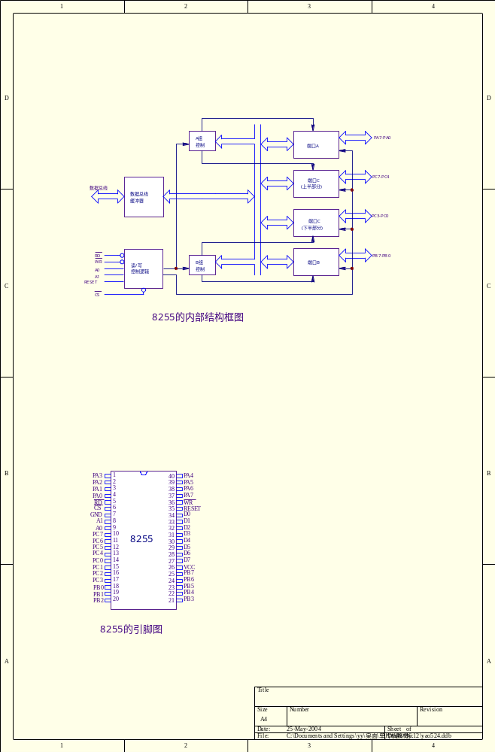
图7-1 8255A内部结构框图

Slide 30
3）引脚功能①数据线
②地址线
③控制线
④I/O端口线
⑤ 电源、地线

Slide 31
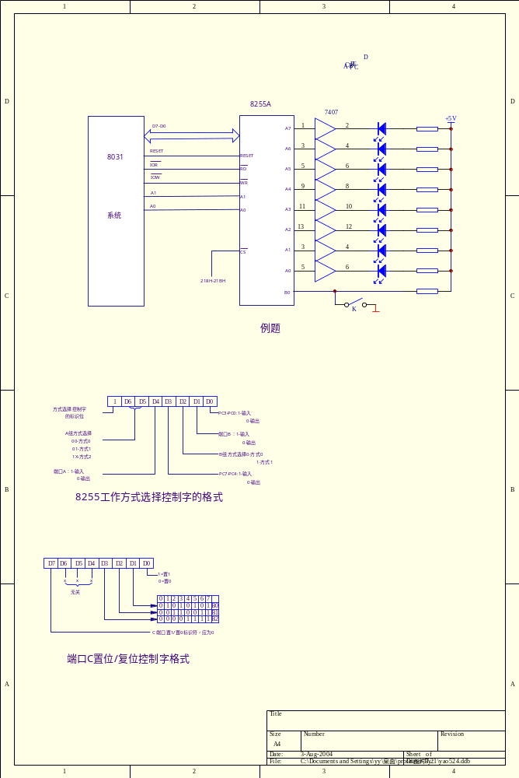
4）控制字
① 工作方式选择控制字

Slide 32
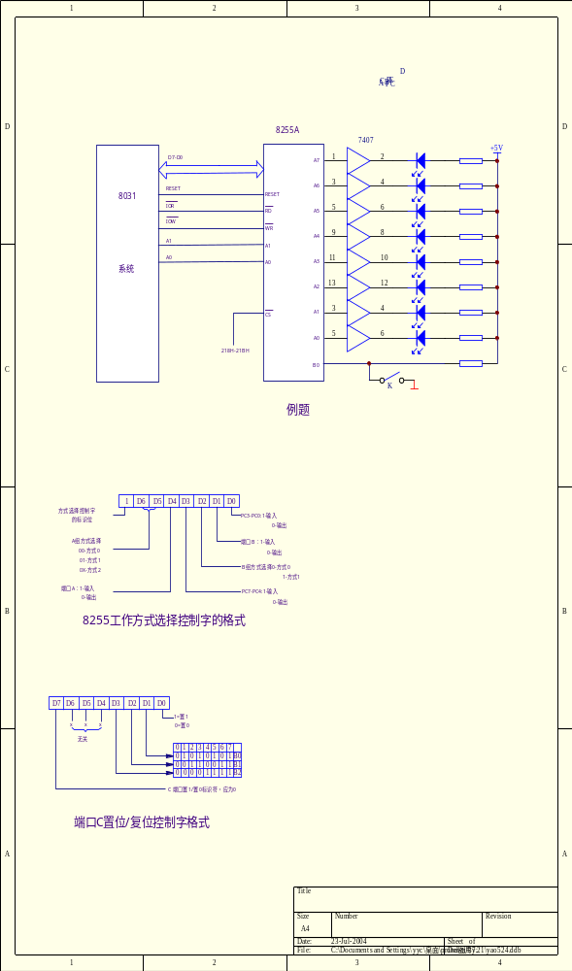
② 端口C位置/复位控制字

Slide 33
5）8255A的初始化编程
8255A的两个控制字都通过CPU的输出指令写入控制端口。用标志位来识别是工作方式选择控制字，还是端口C置位/复位控制字。通常放在程序中某个适当的位置。
【例1】如下图所示，在8031系统中，8255A的A口用于驱动8个发光二极管L₇～L ₀ ，B₀接一开关K。要求根据读入的开关状态使L₇ ～ L ₀ 按不同规律发光，8255A的端口地址分别为：218H、219H、21AH、21BH。
硬件连接图见下页

Slide 34
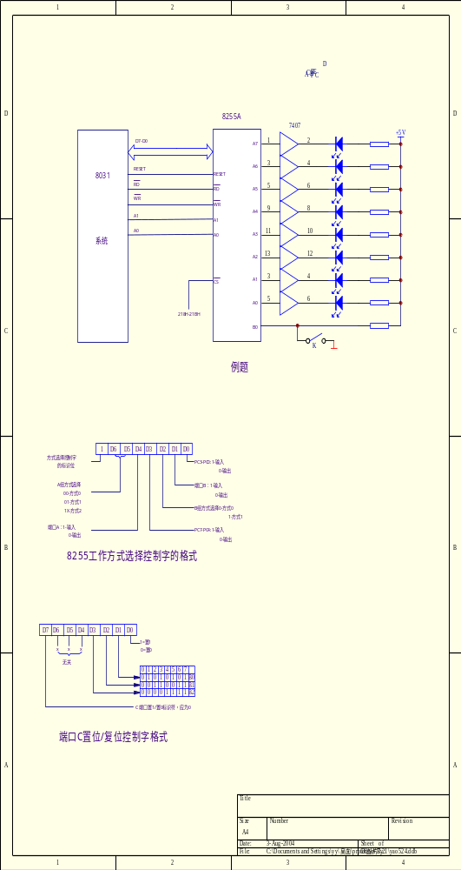
例1的硬件连接图

Slide 35
按题目要求可知：A口应工作在方式0，输出；B口应工作在方式0，输入。而当Ａ口、B口都工作在方式0时与C口无关，则工作方式控制字可以是：1000×01×B。其中“×”表示可为1，也可为0。
由此可见，这种情况下方式控制字不唯一，具体有四种情况：82H、83H、8AH、8BH。若我们选择方式控制字为82H，则初始化程序段如下：
MOV DPTR，#21BH；DPTR指向8255A控制端口
MOV A，#82H ；工作方式控制字82H送A
MOVX @DPTR，A；将工作方式控制字写入8255A控制端口
MOV DPTR, #218H
MOV A, #55H
MOVX @DPTR,A

Slide 36
可编程并行接口芯片8155A
1）主要特性
  8155A为Intel公司的另一种可编程并行I/O接口芯片。它具有二个8位和一个6位I/O口，以及256个字节静态RAM、一个14位计数器。它与单片机的接口简单，在单片机系统中应用广泛。
2）内部结构
  见下页

Slide 37
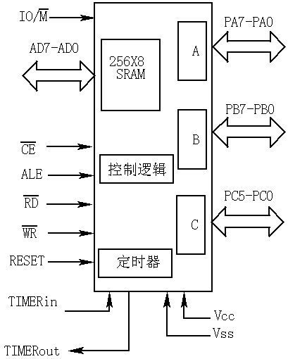
图7-2 8155A的结构框图

Slide 38
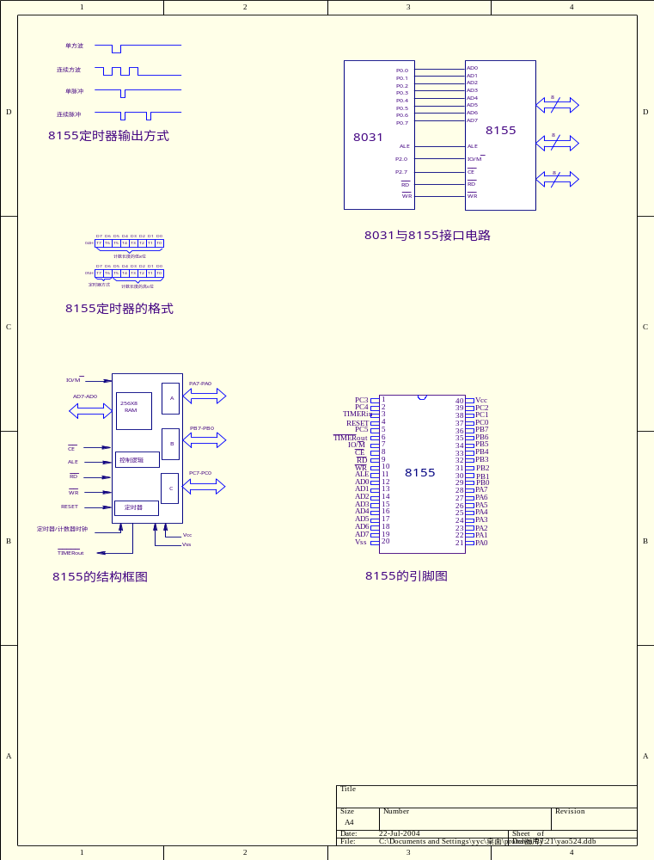
3）引脚功能
4）控制字和状态字（见下页）

Slide 39
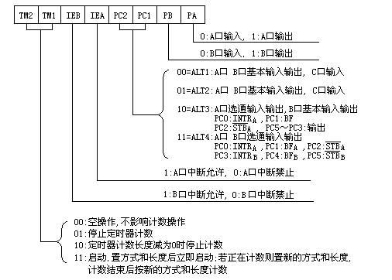
图7-3 8155A命令寄存器格式

Slide 40
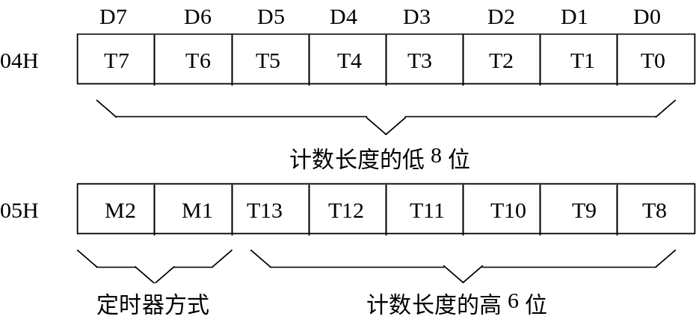
图7-4 8155A状态标志寄存器格式
D7 | D6 | D5 | D4 | D3 | D2 | D1 | D0
× | TIMER | INT_{B} | BF_{B} | INTR_{B} | INTE_{A} | BF_{A} | INTR_{A}
5）内部定时器（8155A定时器的格式如下 ）

Slide 41
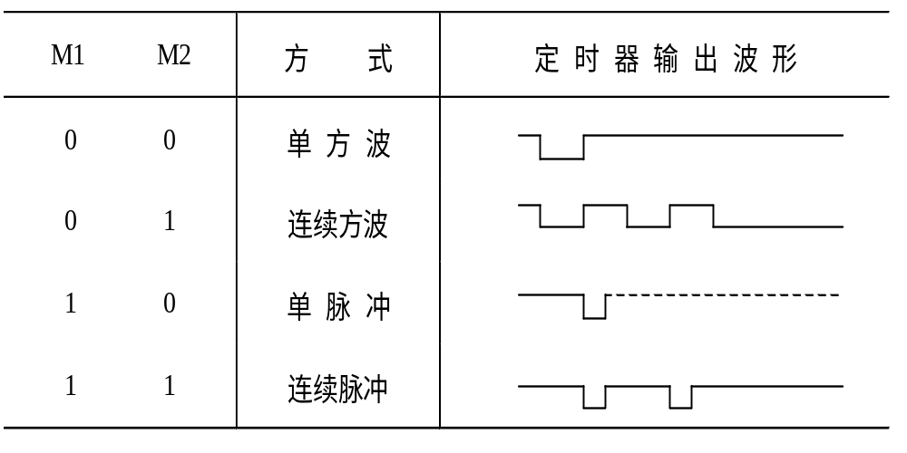
8155A定时器的格式中M2、M1用于设置定时器的输出方式，具体如图所示。
图7-5 8155A定时器输出方式

Slide 42
6）8031与8155A的接口电路
由于8155A内部设有地址锁存器，因此，它与8031的接口电路非常简单，不需任何附加电路。下图是8031与8155A的一种接口电路，其RAM和I/O口的地址分配如下：
数据存储器的地址：7E00H～7EFFH
I/O口的地址：
命令/状态寄存器 7FF8H
PA口 7FF9H
PB口 7FFAH
PC口 7FFBH
定时器低8位 7FFCH
定时器高8位 7FFDH

Slide 43
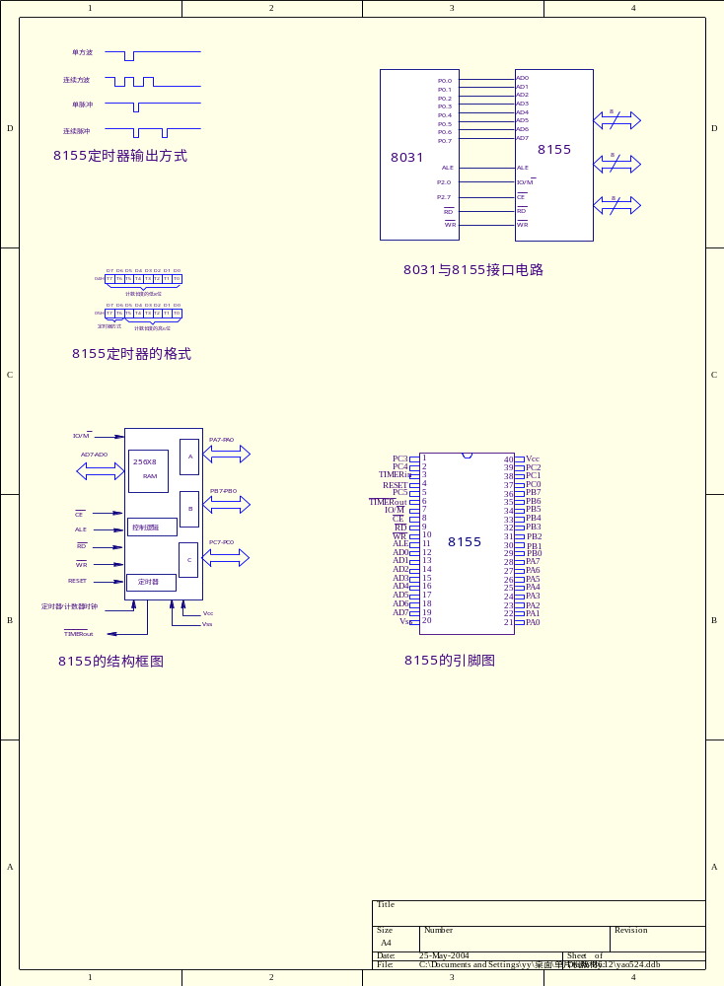
图7-5 8031与8155A接口电路

Slide 44
分析:设8155A的A口、B口为基本输入输出方式，A口为输入，B口为输出，定时器输出连续方波，输入脉冲24分频，则8155A的初始化程序段为：
MOV DPTR，#7FFCH ；写计数初值低8位
MOV A，#18H
MOVX @DPTR，A
INC DPTR ；写定时器高6位和工作方式
MOV A，#40H ；定时器为连续方波输出
MOVX @DPTR，A
MOV DPTR，#7FF8H
MOV A，#0C2H ；置命令控制字:A口基本输入,B口基本输出
MOVX @DPTR，A ；启动定时器

Slide 45
4 多个外部中断源的设计
利用定时/计数器作为外部中断输入使用的方法
MCS-51单片机片内有两个定时/计数器，如果把它们定义成计数器工作方式，则当T0（P3.4）或T1（P3.5）引脚上发生负跳变时，都将对计数器进行“+1”操作。利用这个特性可以把P3.4和P3.5引脚作外部中断请求输入线，而溢出标志TF0，TF1可用作这两个中断输入的请求标志。
以T0为例，将定时/计数器用作外部中断源的初始化程序如下：
MOV TMOD， #06H ；T0计数方式，自动装载
MOV TL0， #0FFH ；置计数初值
MOV TH0， #0FFH ；
SETB ET0 ；T0开中断
SETB EA ；CPU开中断
SETB TR0 ；启动T0工作

Slide 46
中断与查询相结合的方法
若系统中多于4个外部中断源或定时/计数器另作它用时，可以利用中断与查询相结合的方法。我们可以按它们的紧急程度进行优先级排队，把其中高优先级直接接到MCS-51的一个外部中断输入端，其余的中断源用线或的办法连到另一个外部中断输入端，同时还分别连到一个I/O口，其电路如下图 所示。

Slide 47
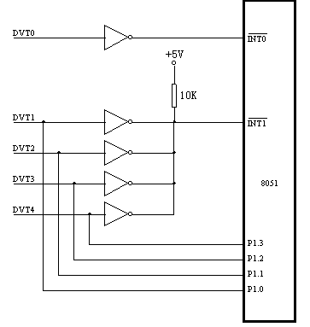
图7-6 扩展多个外部中断

Slide 48
分析：设DVT0～DVT4五个中断源输入均为高电平有效，能被相应的中断服务程序所清除，并且在CPU响应该中断之前保持有效，均采用电平触发方式，则外部中断的中断服务程序：
PINT1：MOV P1，#0FFH ；设置P1口为输入端口
PUSH PSW ；保护现场
PUSH ACC
JB P1.0，PDVT1 ；依次查询4 个中断源
JB P1.1，PDVT2
JB P1.2，PDVT3 ；若是干扰信号引起的中断请求
JB P1.3，PDVT4 ；可被过滤掉
PINTR：POP ACC ；恢复现场
POP PSW
RET ；中断返回

